Slide 1
KOSZALIŃSKI BUDŻET OBYWATELSKI 2019
Spotkania osiedlowe
UM Koszalin, 2018

Slide 2
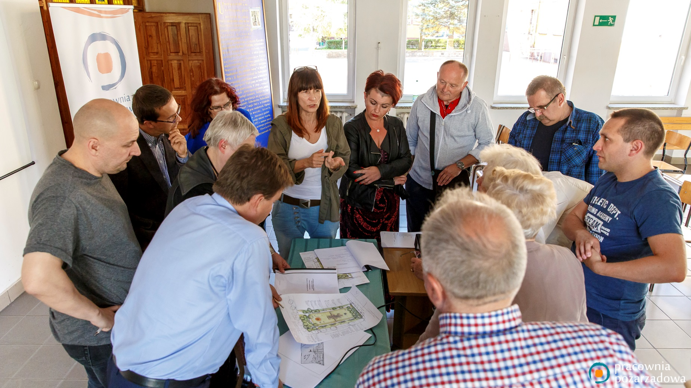
KOSZALIŃSKI BUDŻET OBYWATELSKI 2019

Slide 3
DOTYCHCZASOWE EDYCJE KBO W LICZBACH:
5 edycji
7.000.000 zł przeznaczonych na realizację zwycięskich projektów
315 zgłoszonych projektów
50 projektów przeznaczonych do realizacji
58.796 osób głosujących

Slide 4
KOSZALIŃSKI BUDŻET OBYWATELSKI 2019
Kwota 3 000 000 zł
na część ogólnomiejską przypada 1.000.000 zł
dla każdego z siedemnastu Osiedli – 115.000 zł
Budżet projektu ogólnomiejskiego w granicach od 40.000 zł do 650.000 zł
Budżet projektu osiedlowego – do 115.000 zł

Slide 5
KOSZALIŃSKI BUDŻET OBYWATELSKI 2019
Spotkania osiedlowe – 19 marca – 27 kwietnia
Składanie projektów
26.03 – 22.04 – składanie projektów dla I grupy Osiedli (Jamno-Łabusz, Jedliny, Rokosowo, Morskie, Wspólny Dom, Śródmieście, Lubiatowo)
16.04 – 13.05 – składanie projektów dla II grupy Osiedli
26.03 – 13.05 – składanie projektów ogólnomiejskich

Slide 6
KOSZALIŃSKI BUDŻET OBYWATELSKI 2019
Zasady
Ocena formalna projektów
23.04 – 4.06 – ocena formalna projektów osiedlowych
23.04 – 30.06 – ocena formalna projektów ogólnomiejskich
Spotkania osiedlowe wyborcze – czerwiec
Głosowanie ogólnomiejskie – wrzesień (II połowa)

Slide 7
KOSZALIŃSKI BUDŻET OBYWATELSKI 2019
Strona internetowa zawierająca aktualności i przydatne informacje (www.budzetobywatelski.koszalin.pl)
Wsparcie merytoryczne i techniczne przy tworzeniu projektów – Urząd Miejski, Pracownia Pozarządowa, jednostki organizacyjne Urzędu
Możliwość podjęcia decyzji przez mieszkańców osiedli o bezpośrednim kierowaniu projektów do realizacji, bez konieczności udziału zgłoszonych pomysłów w głosowaniu
Podział osiedli na dwie grupy – różne terminy składania projektów

Slide 8
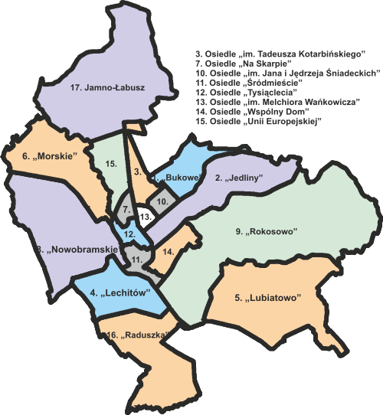
PODZIAŁ KOSZALINA NA OSIEDLA:

Slide 9
STATYSTYKI
Projekty osiedlowe 2018

Slide 10
ZŁOŻONO 46 PROJEKTÓW
z czego
21 PROJEKTÓW
BĘDZIE REALIZOWANYCH

Slide 11
NAJWIĘCEJ ZŁOŻONYCH PROJEKTÓW NAJMNIEJ ZŁOŻONYCH PROJEKTÓW
Lechitów (10)
Lubiatowo (7)
Śródmieście (5)
Jamno-Łabusz (1)
im. J. i J. Śniadeckich (1)
Na Skarpie (1)
Nowobramskie (1)
Wspólny Dom (1)

Slide 12
OCENA FORMALNA PROJEKTÓW OSIEDOWYCH
36 (78%)
10 (22%)
negatywna
pozytywna

Slide 13
PROJEKTY OSIEDOWE ODRZUCONE FORMALNIE
Najczęstsze przyczyny odrzucenia:
brak zgodności z zapisami miejscowego planu zagospodarowania przestrzennego
lokalizacja na terenie objętym trwałością projektu dofinansowanego z Unii Europejskiej
przekroczona kwota dostępna na projekty osiedlowe
brak dostępności obiektu, w którym zaplanowano realizację projektu
projekt obejmował tylko część inwestycji koniecznej do przeprowadzenia
generowanie dużych kosztów w przyszłości

Slide 14
PROJEKTY OSIEDOWE ODRZUCONE FORMALNIE
Osiedle | Projekty odrzucone
Lechitów | 1
Lubiatowo | 1
Melchiora Wańkowicza | 1
Raduszka | 2
Śródmieście | 2
Tadeusza Kotarbińskiego | 1
Tysiąclecia | 1
Unii Europejskiej | 1

Slide 15
PROJEKTY OSIEDOWE POPRAWNE FORMALNIE
dyskutowane na spotkaniach osiedlowych
20
bezpośrednio skierowane do realizacji
12
przeniesione do puli projektów ogólnomiejskich
4

Slide 16
PROJEKTY OSIEDLOWE
Dofinansowane w roku 2018

Slide 17
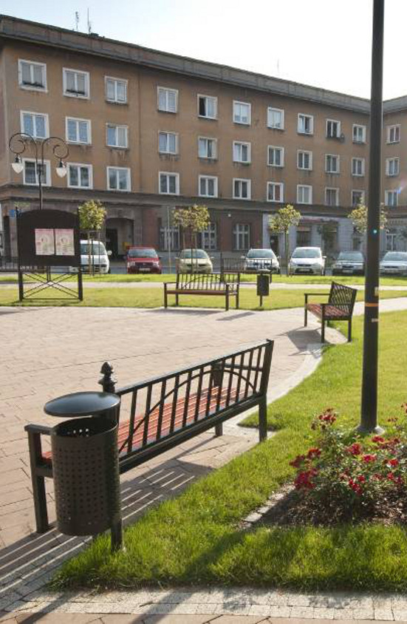
URZĄDZANIE PRZESTRZENI / UPORZĄDKOWANIE / REMONT
Rewitalizacja Podwórka przy ul. 1-go Maja 1-3, Zwycięstwa 90-92, Słowackiego 2-4 (Śródmieście)
Czyste Osiedle – ławki, kosze, stojaki (Jedliny)
Uporządkowanie terenu przy ulicy "Na Skarpie", działka 98/34 (Na Skarpie)
Remont i modernizacja podwórka 27,25 Spółdzielcza 2, 4,6,8 Niepodległości (Tysiąclecia)
Rozbudowa zatoki parkingowej przy ul. Staszica 7c (Śniadeckich)

Slide 18
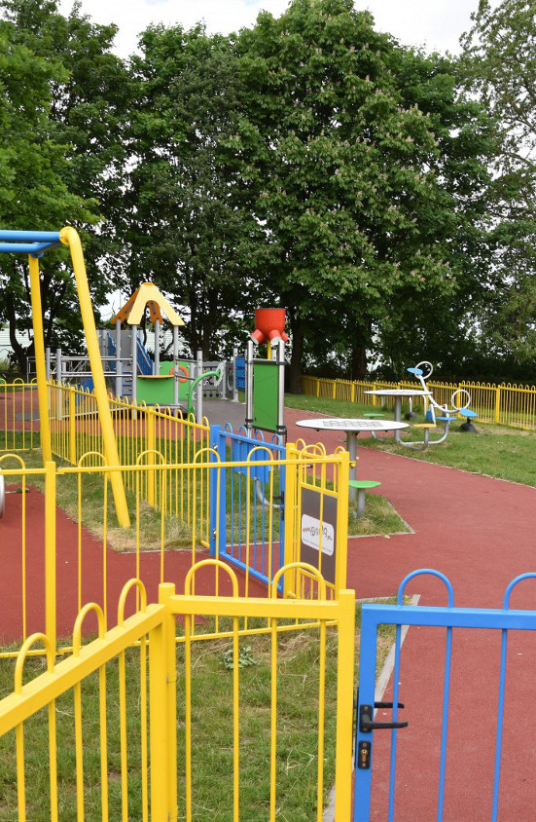
PLAC ZABAW
Urządzenia do zabawy dla dzieci na plac zabaw przy ulicy Lubiatowskiej (Lubiatowo)
Radosne dzieciństwo na osiedlu Rokosowo - Hallera - budowa placu zabaw dla młodszych mieszkańców oś. Hallera (Rokosowo)
"Nowy Plac Zabaw dla dzieci w Jamnie" (Jamno-Łabusz)
Plac zabaw "Dziecięca Stodoła" (Lechitów)

Slide 19
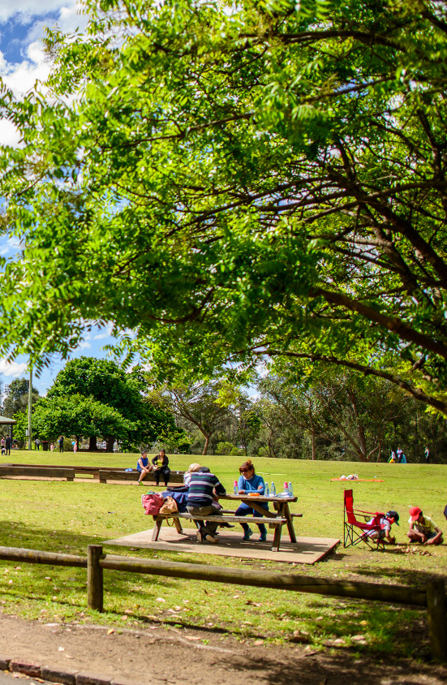
MIEJSCE SPOTKAŃ / PARK
Sport i rekreacja w "Dolinie Dwóch Stawów" (Bukowe)
Park na bunkrach (Morskie)
Osiedlowy park rekreacyjno - wypoczynkowy. Budowa chodnika i drogi dla rowerów od ul. Holenderskiej do ulicy Włoskiej (Unii Europejskiej)

Slide 20
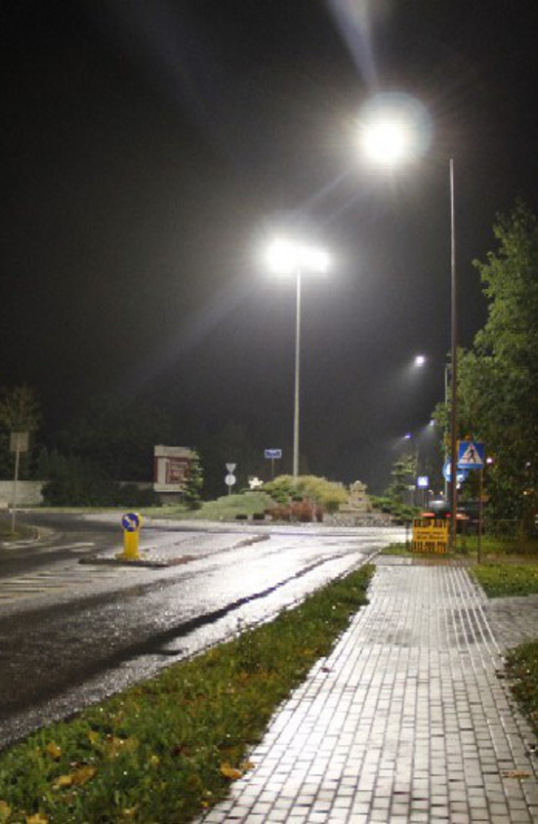
OŚWIETLNIE
Oświetlenie ulic (dróg gruntowych) ul. Malinowej i ul. Truskawkowej (Lubiatowo)
Oświetlenie skrzyżowań ulic za pomocą ulicznych lamp solarnych (Raduszka)
Oświetlenie "Ciemnej strony Morskiej" (Nowobramskie)

Slide 21
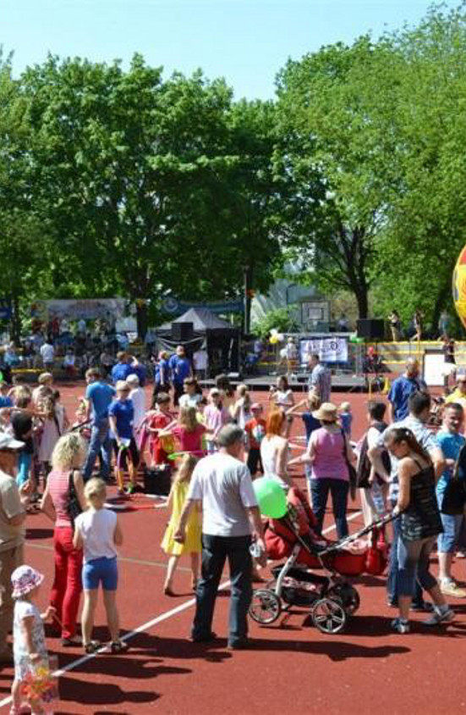
WYDARZENIE
Bukowe CUP (Bukowe)
Integracyjne Spotkanie z mieszkańcami "Poznajmy się" (Śródmieście)

Slide 22
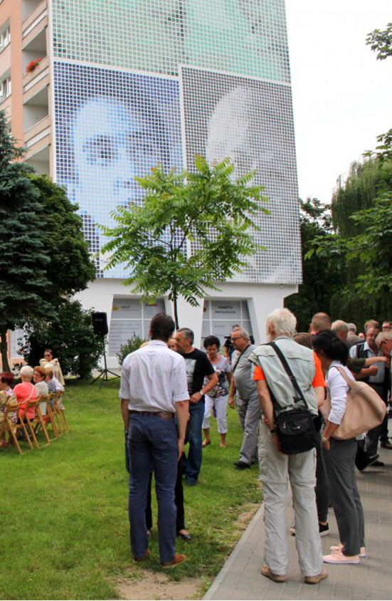
ESTETYKA - ARTYSTYCZNE
Kwieć się - miejski ogród – murale w centrum miasta (Śródmieście)
NAJPIĘKNIEJSZA ULICA - podniesienie walorów estetycznych ulicy St. Wyspiańskiego – plansze + zieleń (Wspólny Dom)

Slide 23
KONTAKT W SPRAWIE KBO:
Urząd Miejski w Koszalinie:
Aleksandra Zdzińska: 94 348 88 88, aleksandra.zdzinska@um.koszalin.pl
Marta Orzechowska: 94 348 88 87, marta.orzechowska@um.koszalin.pl
Pracownia Pozarządowa:
Monika Widocka: 889 079 015, mwidocka@pracowniapozarzadowa.pl
Łukasz Cieśliński: 609 144 511, lcieslinski@pracowniapozarzadowa.pl

Slide 24
KOSZALIŃSKI BUDŻET OBYWATELSKI 2019

